Slide 1
Deep FitNesse
Манушин Игорь, разработчик
Viacode LLC

Slide 2
FitNesse
Первая версия: 2003 год, Роберт Мартин
Средство для автоматического интеграционного тестирования
Wiki разметка для тестировщиков
Свободный выбор языка программирования для разработчиков

Slide 3
Где применялось? (1)
B2B приложение (web сайт)
Бизнес процессы можно нарисовать в виде блок-схемы
Перемещение по блок-схеме обрабатывается в фоновом режиме

Slide 4
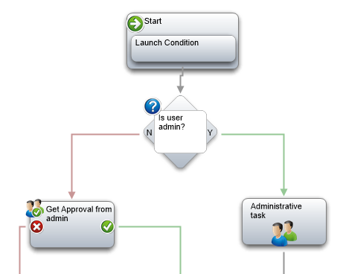
Где применялось? (2)

Slide 5
Как он устроен?
QA
Auto
КАРТИНКА
FitNesse on Java
Dev
Runner on .Net
Code on .Net
5

Slide 6
Пример wiki кода
| ‘’’ login as ‘’’ | DonJoe |
| ‘’’ create company ‘’’ | Example |
login as | DonJoe
create company | Example

Slide 7
Код разработчика
class MyTestContainer : BaseTestContainer
{
public bool LoginAs(User userName)
{
/*...*/
}

Slide 8
Табличная функция (1)
Set Dates For | FirstUser Task | With open date | 22/05/13 | Task Start Date | [Task Start Date] + 2 Days | TaskRemind Date | [Task Due Date] + 1 Days | And show in calendar | true

Slide 9
Табличная функция (2)
set dates for | Test User Task | activity
Property Name | Value
TaskStartDate | 22/05/13
TaskDueDate | [Task Start Date] + 2 Days
TaskRemindDate | [Task Due Date] + 1 Days
ShowInCalendar | true

Slide 10
Что же делал FitNesse?
Эмуляция работы web-сайта
Небольшое количество технического кода

Slide 11
.Net платформа
По запросу в NuGet: два результата:
FitSharp: старый плагин, сделан на основе оригинального для Java
NetRunner: более новый, функции отличаются от стандартного

Slide 12
Строгая типизация
LoginAs (string) или LoginAs(User) ?
FitSharp: статический метод Parse
NetRunner: статический метод Parse или отдельный класс-парсер

Slide 13
Таблицы
Используем коллекции на вход и выход
Create User
Property | Value
login | donJoe
First Name | Don
Last Name | Joe
Birthday | 14.08.2014

Slide 14
Помощь и подсказки (1)
| ‘’’ create company ‘’’ | Example |
Разработчик пишет, что делает функция
Тестировщик может понять, какие функции есть, и за что они отвечают

Slide 15
Помощь и подсказки (2)
FitNesse: встроенные подсказки отсутствуют
FitSharp:
Используем Doxygen
Используем IIS
NetRunner: используем стандартные XML комментарии, текст будет после первого запуска

Slide 16
Ожидания
| wait until task | create company | will be finished with timeout| 120 | seconds |
Эвристика: если было исключение ИЛИ один раз мы не дождались, то больше ждать не надо

Slide 17
Автоматический запуск в CI
http://server/Tests.ActivityCycles?test
Два режима:
Web сайт
Выполнение команды
Используем Windows Scheduled Tasks
Используем выполнение команд + анализируем результирующий xml файл

Slide 18
Запуск процессов
Пример: запуск дочернего процесса в процессе тестирования
Соединяем in/out/error потоки
Два плюса:
Результаты видны в FitNesse
Каскадное завершение процессов

Slide 19
Deep FitNesse
Что такое FitNesse?
Как его можно применить?
Какие подходы могут быть более удобными?

